Slide 1
实验2

Slide 2
实验目的
1、动态对象的创建
  设计并实现利用new和delete运算符动态创建和清除对象的程序。
2、拷贝构造函数
  设计采用拷贝构造函数传递对象的程序 。

Slide 3
实验题目
程序1：
  编写一个程序，该程序建立一个动态数组，为动态数组的元素赋值，显示动态数组的值，并删除动态数组。

Slide 4
实验题目
学生信息表Student
课程信息表Course
成绩表Score
学号 | 姓名
20112001 | 王雪
20112002 | 赵倩
20112003 | 卢萌
课程号 | 课程名称
c001 | 数据结构
c002 | 操作系统
c003 | 数据库原理
学号 | 课程号 | 分数
20112001 | c001 | 92
20112001 | c002 | 89
20112002 | c003 | 78
20112003 | c002 | 90
程序2具体要求：
1、分别建立Student，Course，Score三个类表示上述三个表的结构；
2、分别建立Student，Course，Score三种类型的数组，动态创建Student，
Course，Score对象分别为每个数组赋值；
3、根据三个表的信息输出学生的成绩，格式如下：
学号 姓名 课程名称 分数
20112001 王雪 数据结构 92
20112001 王雪 操作系统 89
… …
20112003 卢萌 操作系统 90

Slide 5
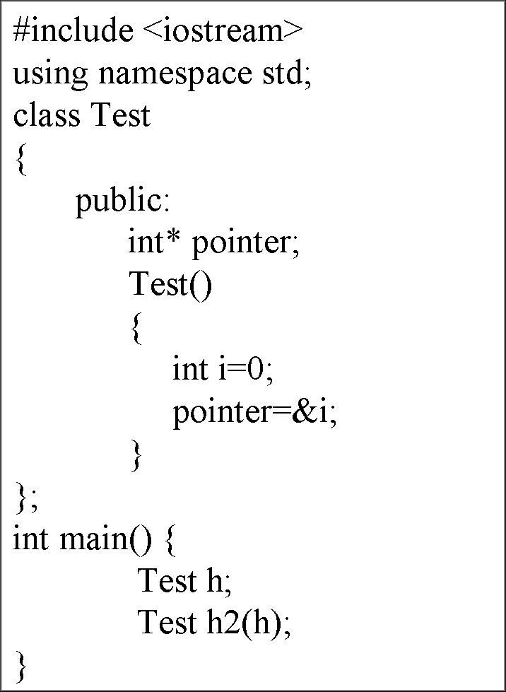
3、分析程序，回答问题
（1）对象h和h2是否占用同一块内存；为什么？
（2）对象h的pointer与h2的pointer是否占用同一块内存；为什么？
（3）对象h的pointer与h2的pointer的值是否相等，为什么？

Slide 6
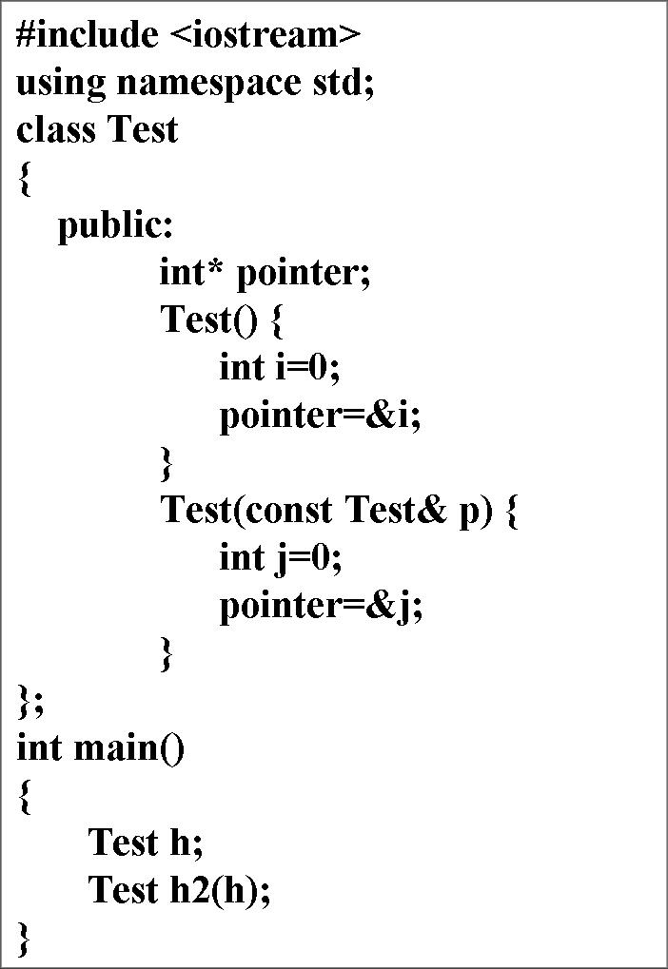
4、分析程序，回答问题
问题：
（1）、对象h和h2是否占用同一块内存；为什么？
（2）、对象h的pointer与h2的pointer是否占用同一块内存；为什么？
（3）、 对象h的pointer与h2的pointer的值是否相等，为什么？

Slide 7
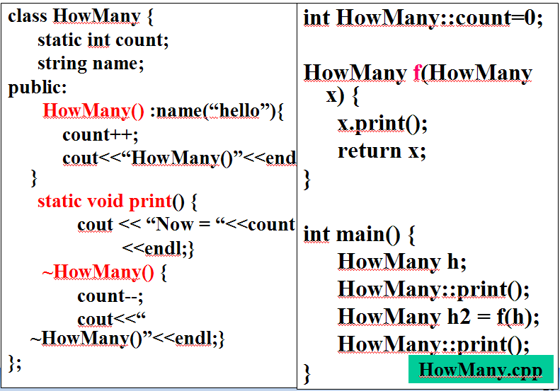
5、编写下列程序，并输出结果

Slide 8
#include <fstream>
#include <string>
using namespace std;
ofstream out("HowMany2.out");
class HowMany2 {
string name; // Object identifier
static int objectCount;
public:
HowMany2(const string& id = "") : name(id) {
++objectCount;
print("HowMany2()"); }
~HowMany2() { --objectCount;
print("~HowMany2()"); }
// The copy-constructor:
HowMany2(const HowMany2& h) : name(h.name) {
name += " copy";
++objectCount;
print("HowMany2(const HowMany2&)"); }
void print(const string& msg = "") const {
if(msg.size() != 0)
out << msg << endl;
out << '\t' << name << ": "
<< "objectCount = "
<< objectCount << endl; } };
int HowMany2::objectCount = 0;
// Pass and return BY VALUE:
HowMany2 f(HowMany2 x) {
x.print("x argument inside f()");
out << "Returning from f()" << endl;
return x; }
int main() {
HowMany2 h("h");
out << "Entering f()" << endl;
HowMany2 h2 = f(h);
h2.print("h2 after call to f()");
out << "Call f(), no return value" << endl;
//f(h);
out << "After call to f()" << endl; }

